Slide 1
Revisión de modelos reológicos para debris flows
Dr. Juan Antonio garcia aragon
Profesor-investigador CIRA-facultad de ingeniería-uaem

Slide 2
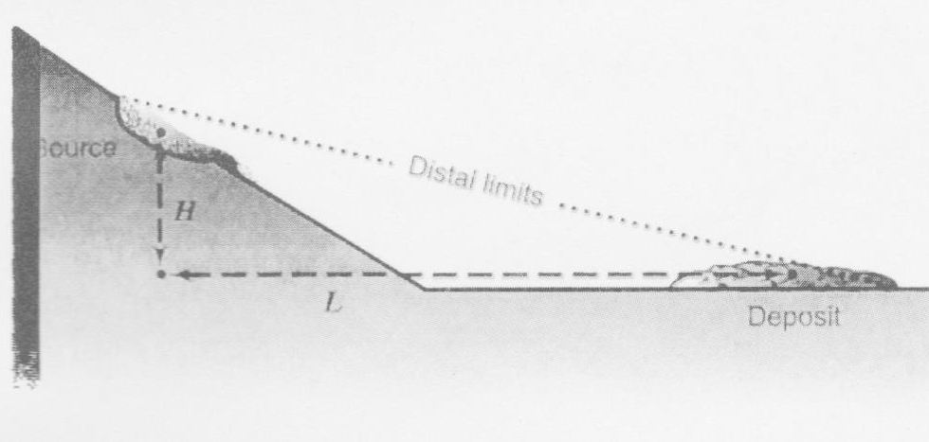
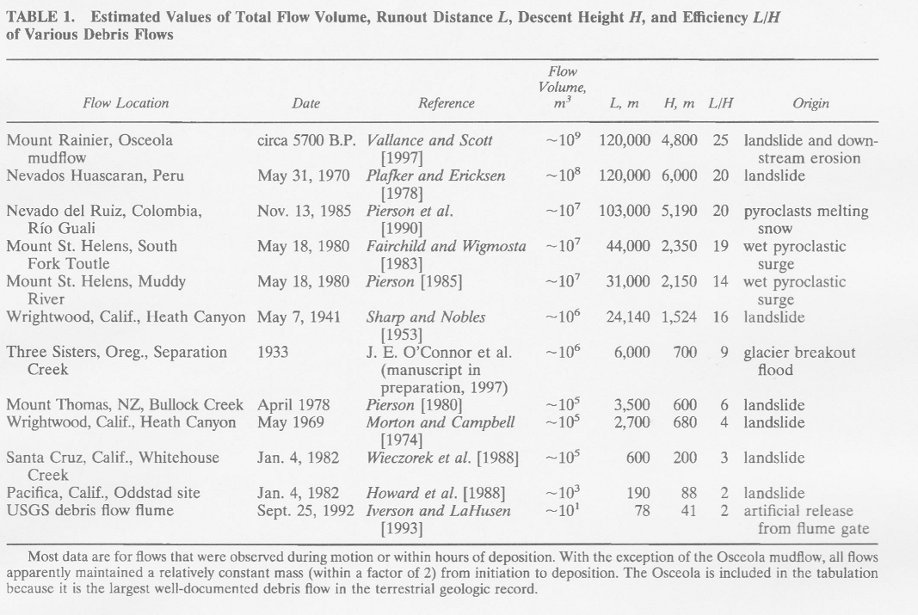

Slide 3
Videos de debris flows
https://www.youtube.com/watch?v=_yCnQuILmsM
https://www.youtube.com/watch?v=8mKC3eID074
https://www.youtube.com/watch?v=51C7vEAVbxk&list=PLD585D2210775E1CD&index=2
https://www.youtube.com/watch?v=43R3mjiNBKc&list=PLD585D2210775E1CD&index=5
https://www.youtube.com/watch?v=SK0ZtaDPzZw&index=55&list=PLD585D2210775E1CD
http://blogs.agu.org/landslideblog/2016/01/24/the-greatest-ever-debris-flow-video-aconcagua/
http://pubs.usgs.gov/of/2007/1315/videos/2013/Side_by_Side_05.mp4

Slide 4
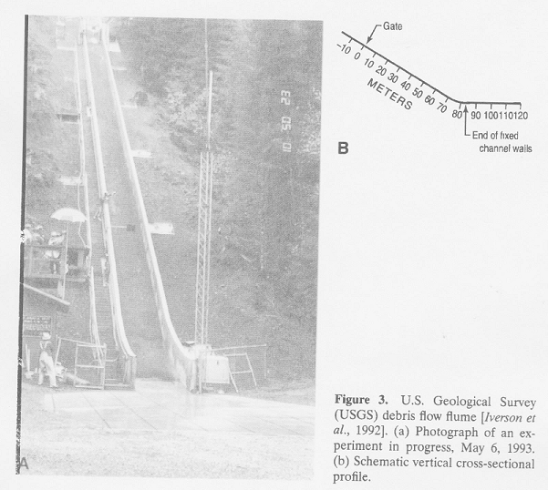

Slide 5
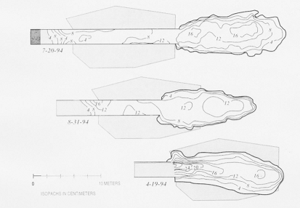
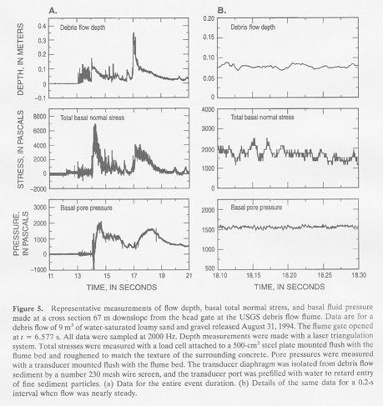
Depositos para 10 m3
De arena, arcilla y agua

Slide 6
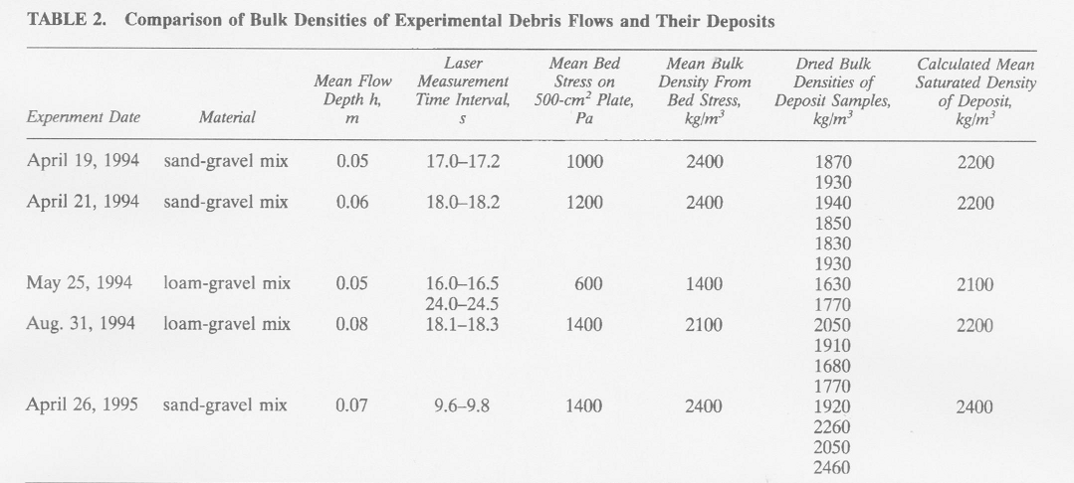
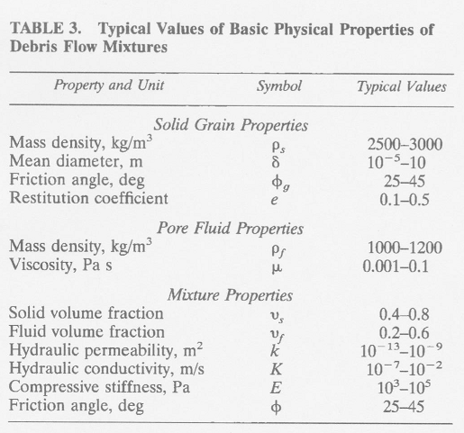

Slide 7
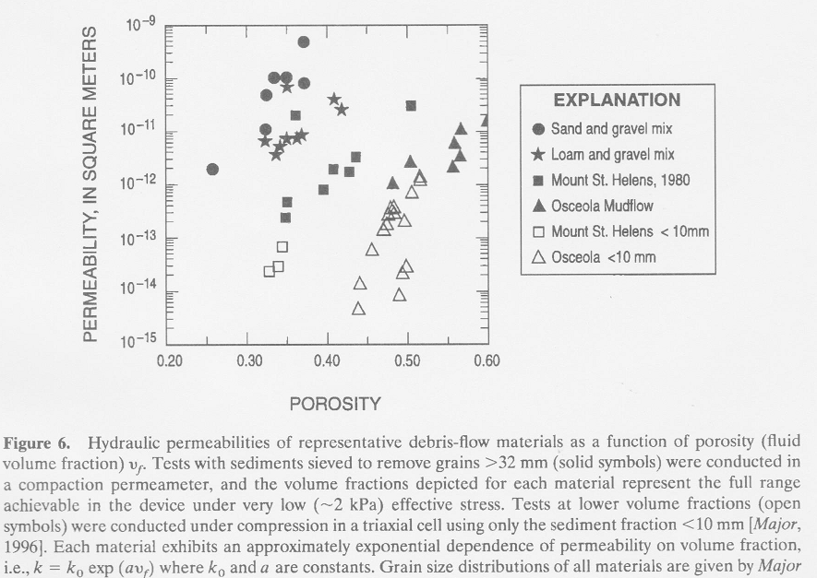



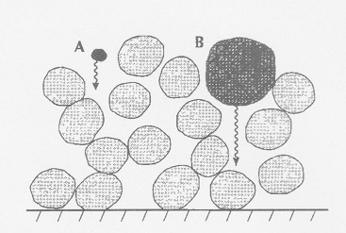
Los finos < 0.065 mm continúan
En suspensión
Masa de finos/masa de gruesos
Mezcla= (agua +finos) y sólidos
% de finos en masa

Slide 8
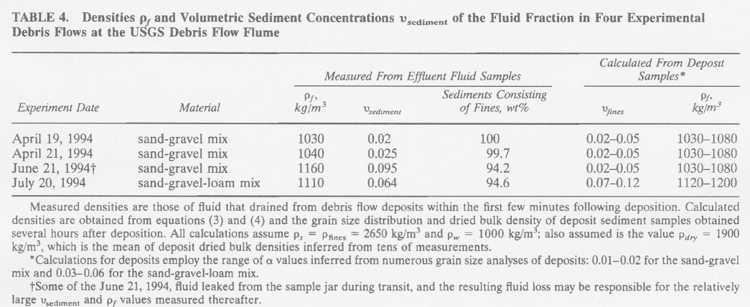

Para baja concentración de finos la viscosidad efectiva según Einstein es

Slide 9
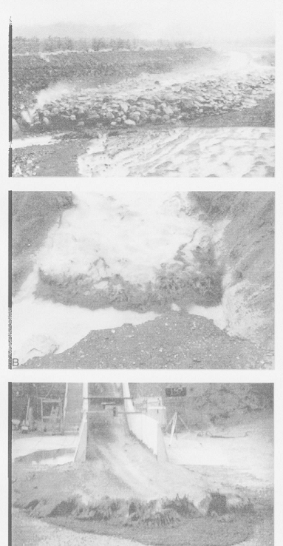

Movilización de debris flows
Se requiere falla de la masa, agua suficiente para saturar la masa, conversión de energía potencial
en energía cinética interna para cambiar el deslizamiento en deformación generalizada es decir flujo.
Flujos naturales
China 20 m de ancho
3 m alto
Criterio de Coulomb
12 m ancho 2.5 m alto
ζ es el esfuerzo cortante en la superficie de falla
σ-p es el esfuerzo efectivo normal con p presión de poros
Canal USGS
4 m ancho
0.2 m alto
Φ angulo de fricción interna de la mezcla
C es la cohesión en la superficie de falla

Slide 10
Mecanismos de movilización
1- se mueven por ondas u olas sucesivas.
2- Un frente abrupto se forma con los mas gruesos
  -presión de poros (p) casi zero en la base
  P aumenta en el núcleo de la mezcla
  -mecanismo de cribado cinético; los espacios creados entre granos no son tan amplios para alojar los mas gruesos.
  Esfuerzos friccionales entre granos
  esfuerzos dispersivos producto de colisiones entre granos.
    -inyección adicional de energía para contrarrestar las perdidas por inelasticidad de colisiones.
    La temperatura granular T= < vs´2>
En flujo estacionario es teoricamente posible convertir energía translacional del flujo en
energia fluctuante de las partículas (temperatura granular). En cambio energía translacional
es mas difícil convertirla en energía de presión del fluido (autores dicen que por eso no es
posible flujo estacionario).

Slide 11
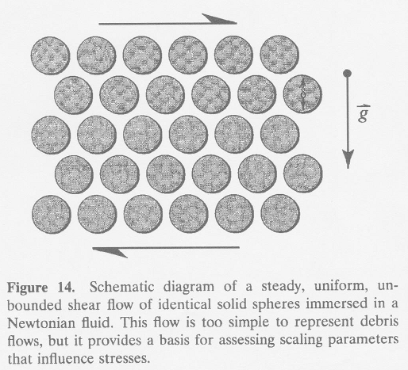

Caso simplificado
Variables relevantes en ese tipo de flujo
Tasa de deformación
Escala de longitud de granos
E es 1/C rigidez de la mezcla
Permeabilidad de la mezcla
e porosidad
Poe el teoremo π de Buckingham

Slide 12






Esfuerzo inercial de los sólidos
1
Esfuerzo inercial del fluido
2
Esfuerzo quasi-estático de los sólidos
3
Esfuerzo quasi estático del fluido (Newton)
4
Esfuerzo de interacción fluido-sólido
5
Parámetro de Bagnold 2/4
Parámetro de Savage 1/3
< 0.1 colision de granos supera fricción de granos
<200
Esfuerzos colisionales domina los viscosos

Slide 13




La relación de inercia de los sólidos/
Inercia de la mezcla(fluido) 1/2
Numero de Darcy 5/1 mide la tendencia de amortiguar T por
medio de p
Numero de Reynolds
Numero de fricción

Slide 14
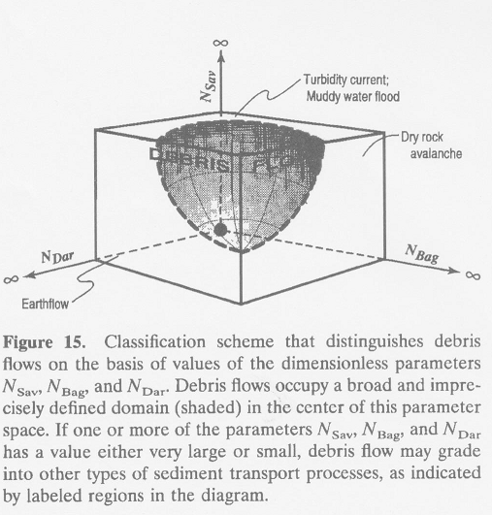
Clasificación de flujos según números adimensionales

Slide 15
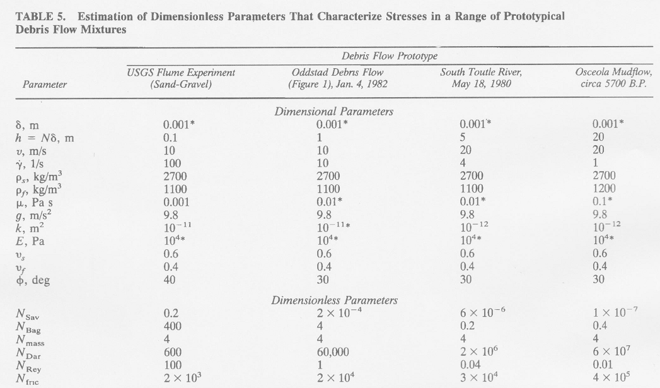
En el canal USGS las colisiones transmiten la mayor parte de los esfuerzos Nsavage >0.1
En los otros grandes números de Darcy indican que el arrastre viscoso asociado las interacciones
Fluido-solidas es mas importante

Slide 16
Modelos tradicionales de transporte de momentum
Modelos que presentan una única relación entre esfuerzo de corte y tasa de corte tienen muchas limitaciones.
Los de tipo Bingham solo son capaces de represntar los finos y el agua pero desprecian interacciones de particulas gruesas entre ellas y con la mezcla.
Los que solo consideran interacción entre partículas según
Teoría de Bagnold (Takahashi).No consideran la presencia de otras fuerzas no dependientes de la taas de corte como gravedad o friccion. Tienen contradicciones como asumir zero esfuerzo cortante en el nucleo central.
Modelos que suman las dos contribuciones como el de Chen no tienen en cuenta la física de la interacción entre ambos casos y tienen muchos parámetros dificiles de definir

Slide 17
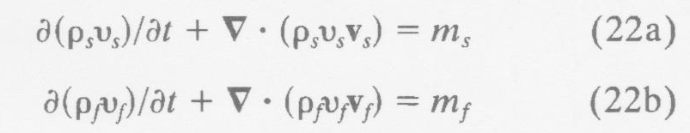

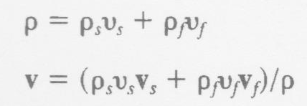
Ecuaciones de balance de momentum
S refiere a solidos f al fluido
Ecuacion de conservacion de la masa

Slide 18
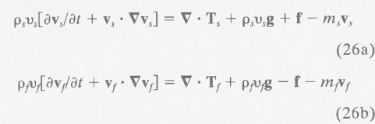
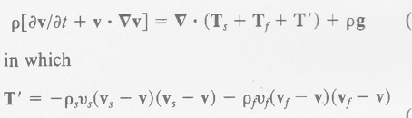
Las ecuaciones de conservación de momentum de una mezcla
Donde TS y TF son los tensores de esfuerzos de los sólidos y del fluido, f es un termino de interacción
Si no hay cambio de masa ms=mf=0, en ese caso al sumar lasa dos ecuaciones
Donde T’ indica que los términos de aceleración convectiva en la izquierda al sumarse no
Proporcionan la aceleración convectiva de la mezcla

Slide 19



Caso quasi -estático
En ese caso los términos inerciales y los de cambio de masa son cero
En ese caso la presión del fluido es isotropica y El tensor de esfuerzos del fluido
depende solo de la presión de poros p
Donde I es el tensor identidad
El termino de interacción tiene dos componentes
Flotación y arrastre del fluido

Slide 20
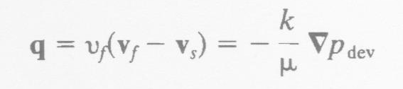
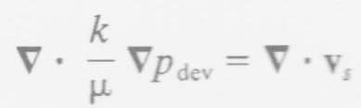
La ley de Darcy
Donde se deduce
Siendo la desviación de presión de la hidrostática Pdev

Slide 21


Definiendo la desviación de la presión hidrostatica
Las ecuaciones de consolidación
De un deposito de debris flow
se simplifican a
donde
Donde Kb es el modulo de elasticidad
y G es el modulo de corte del compuesto granular

Slide 22


Para el caso inercial
Es la temperatura granular
J es el flujo conductor de energía granular de regiones agitadas a otras menos
Es la tasa de generación de temperatura granular via trabajo hecho por
Por los esfuerzos Ts y ґ es la tasa de degradación de la temperatura granular
Faltan relaciones constitutivas que relacionen Tf con vf y Ts con Vs

Slide 23
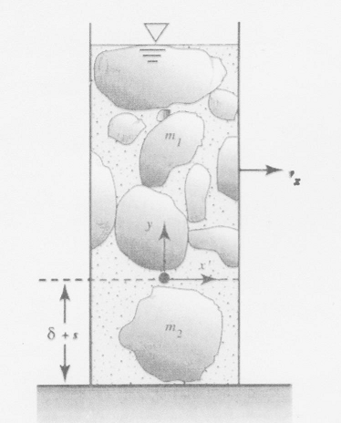
Modelo simplificado de flujo estacionario
No hay variación en X solo en y
La masa m2 se desplaza una distancia δ+ s donde s es el camino libre, interactúa con m1
y con el fondo

Slide 24
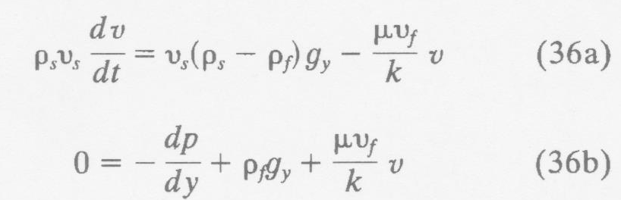
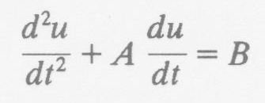
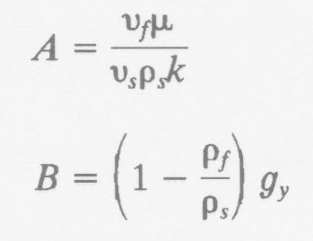
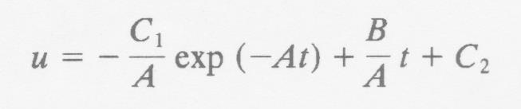
En el caso quasi-estático
La ecuación de conservación de momentum
Donde v es la velocidad vertical fluctuante
No hay terminos inerciales
La solución es del forma
donde

Slide 25
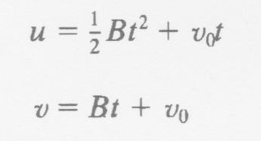
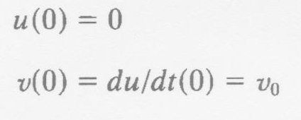

En el caso no viscoso (A=0)
Las condiciones iniciales son
M1 retorna a su posición inicial en el tiempo tcycle

Slide 26



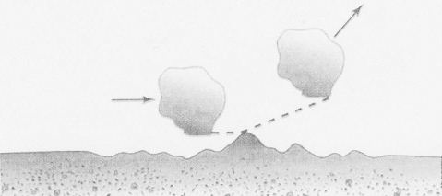
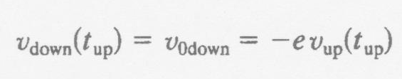


Para m2 las condiciones iniciales son
Velocidad hacia abajo
Velocidad hacia arriba
tup es el tiempo para llegar arriba

Slide 27
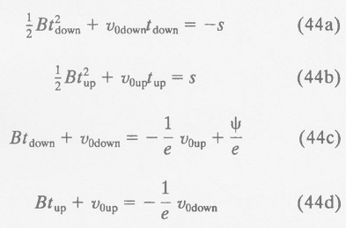
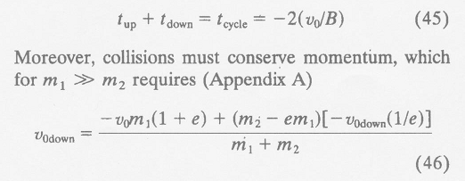
Las ecuaciones resultantes tienen 6 incognitas
Las ecuaciones complementarias son

Slide 28

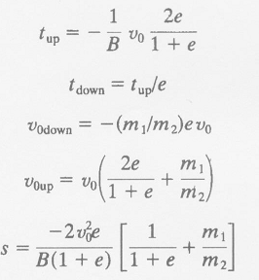
Las soluciones son
Si vo,B,e y m2 son fijos se requiere incrementar v y s
para sostener el movimiento al incrementar m1
Si e=1 tup=tdown y las velocidades medias fluctuantes
son identicas hacia arriba y hacia abajo

Slide 29
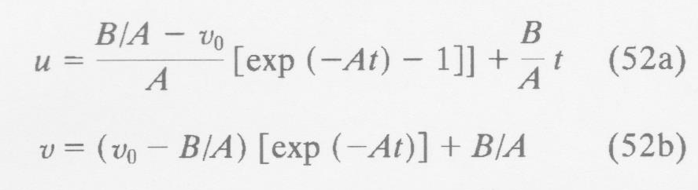
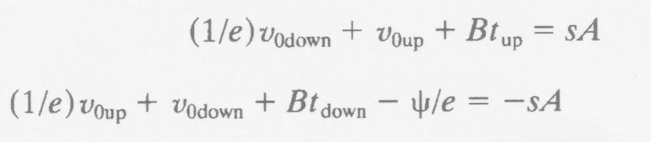
Caso viscoso A>0
Solución de la forma

Slide 30
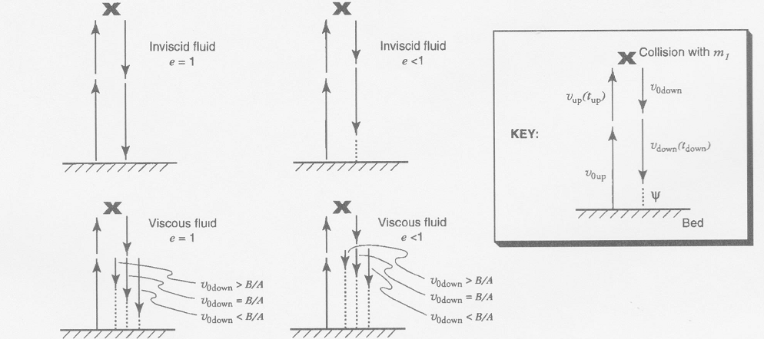
Las lineas punteadas indican el deficit de velocidada fluctuante (debido a disipación de energia) el cual debe ser alimentado por ф para sostener el movimiento fluctuante

Slide 31
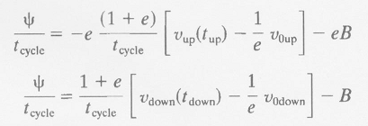
Phi/tcycle
El lado derecho representa el efecto
De la densidad del fluido. Incremento
de esta implica B tiende a 0 y esto
disminuye
El termino entre parentesis puede ser positivo o negativo dependiendo de si el valor
De V0down excede o no la velocidad de caida terminal. En caso de excederla el termino es
Positivo, la particula desacelera . En caso contrario particulas grandes aceleran hacia el fondo
Y hay incrementos de energia.

Slide 32
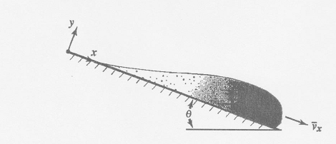
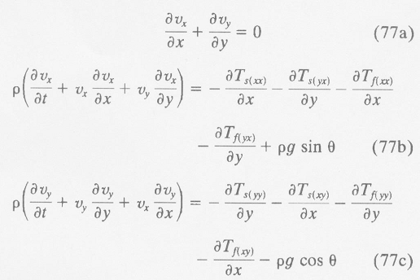
Modelos de transporte
Onda de flujo de escombros en plano
inclinado
Las velocidades son de los solidos
Se omite el sufijo s

Slide 33
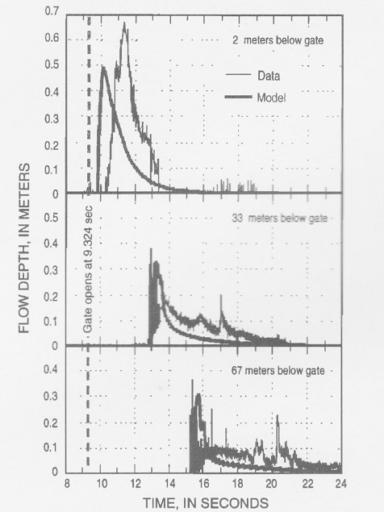
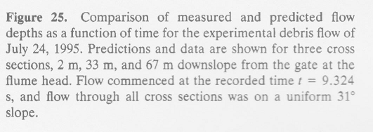
Simulación de experimento de USGS-24 junio

